Slide 1

“
潮涌未来 共创无限
FUTURE AND ILLIMITED
”
2023年度招商发布会
A New Home For Young People A New Home For Young People

Slide 2
01
02
Project
Analysis
Creative
Statement
catalogue
项目分析
创意陈述
03
04
Propa
strategy
Site
Planning
宣发策略
场地规划
05
06
Activities
Content
Executive
manage
活动内容
执行管理

Slide 3
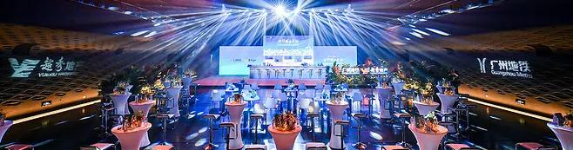
THEME：“潮涌未来 共创无限”2023年度招商发布会
DATE：2023年6月底（具体待定）
TIME: 17:00-21:00
LOCATION：长沙某四星级大酒店(推荐)
PAX：150人左右(相关领导、意向客户、商界知名人士等)

Slide 4
01
02
Project
Analysis
Creative
Statement
catalogue
项目分析
创意陈述
03
04
Propa
strategy
Site
Planning
宣发策略
场地规划
05
06
Activities
Content
Executive
manage
活动内容
执行管理

Slide 5
要素提炼
功能 + 场景 + 体验式消费
建筑
空间
定位
菲林卷的建筑语言
记录城市美好生活群像
【乐活长沙】【味道长沙】【直播长沙】【创意长沙】
长沙年轻主场消费新据点
/时尚潮玩新地标

Slide 6
潮涌未来
共创无限
FUTURE AND ILLIMITED
潮：时尚潮玩新势力—年轻人的消费新主场；
涌：势不可挡之力，如湘江水势，席卷长沙；
未来：后疫情时代，消费升级，未来近在咫尺；
共创：打造全民共享，全民皆城市美好生活家全新概念；
无限：升级无限（项目），惊喜无限（消费者），消费无限（商业变现）；

Slide 7
潮涌未来
共创无限
FUTURE AND ILLIMITED
释义：
不复制，敢不同
倾力呈现多维为一体的沉浸式体验空间对话
打造非同一般的发布会现场

Slide 8

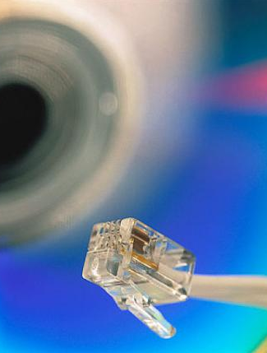

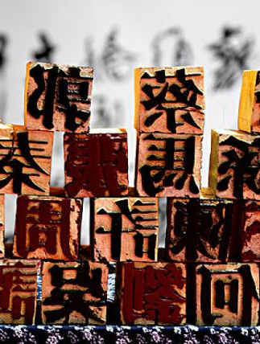
跨界/乐活/文化/未来

Slide 9
HOW DO WE PRESENT？
打造城市生活家的全新概念
每一个人都是美好生活创造家
“某某商业”给每位生活家提供一站式品质生活
创造娱乐开放、生活共享、沉浸体验的城市生活圈

Slide 10
HOW DO WE PRESENT？
发布会以城市生活家的第一视角
通过视、听的感官体验
感受“某某商业”的城市生活圈
LIVE IN LIVE

Slide 11
01
02
Project
Analysis
Creative
Statement
catalogue
项目分析
创意陈述
03
04
Propa
strategy
Site
Planning
宣发策略
场地规划
05
06
Activities
Content
Executive
manage
活动内容
执行管理

Slide 12




POSTER
概念海报 话题先行
跨界/乐活/文化/未来
全网首发发布会话题概念海报，引导话题，引发关注

Slide 13
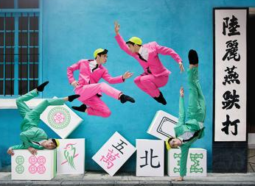
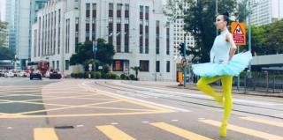
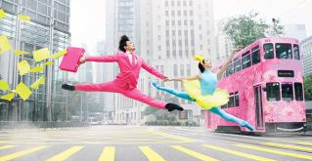
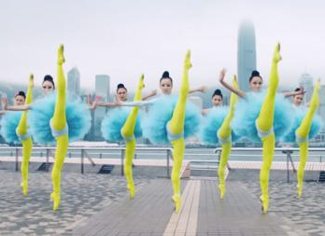
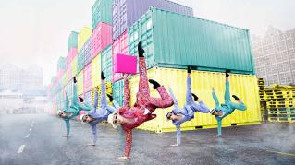
快闪视频
PRO VIDEO
//拍摄一支品牌形象短片，通过舞蹈进行城市突袭快闪，每位舞者身着色彩鲜艳的服装，他们皆来自“某某商业”的美好生活家，在长沙各个角落翩然起舞；
//用一场融合城市、文化、舞蹈、音乐的快闪活动，启发大家从另一个角度发现长沙的美好；
// “某某商业” ，让城市更美好；

Slide 14
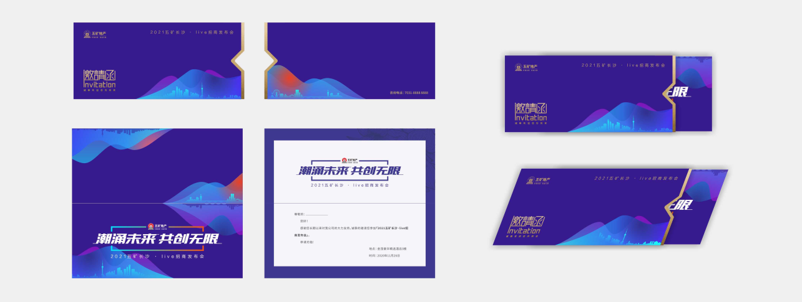
邀请函
INVITATION
//定制火漆印章+凸版印刷制作纸质邀请函，凹凸之间，品质尽显；
//每张邀请函均喷洒香水，隐藏巧思；

Slide 15
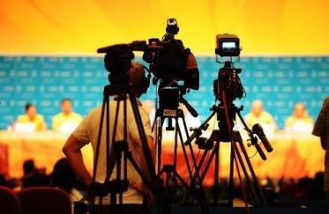

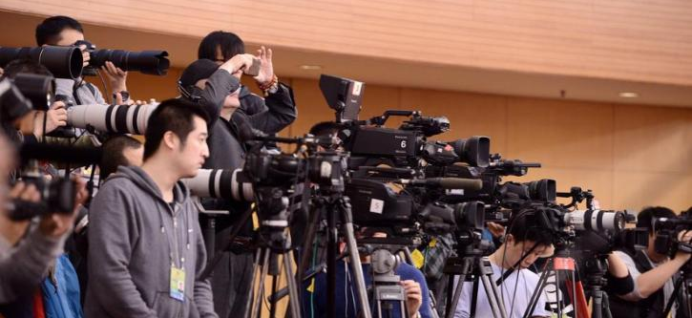
媒体邀约
MEDIA
//提前邀约相关媒体为本次招商发布会进行宣传报道，增强品牌曝光度，提升媒体关注度；

Slide 16
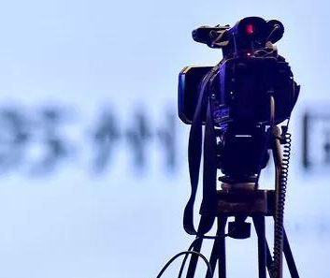
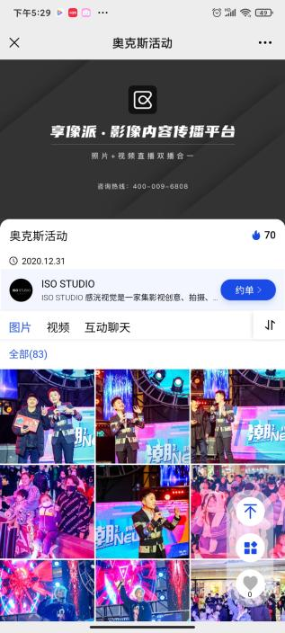
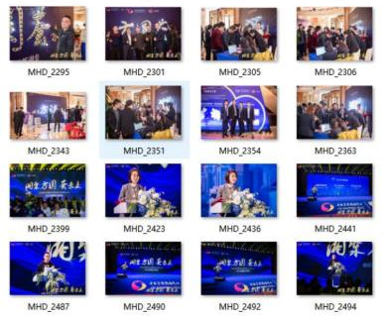
摄影·摄像
PHOTO LIVE
■照片直播
//专业摄影摄像团队，捕捉每一刻精彩；
//现场全程通过云相册，共享发布会实时盛况，后期精修，实时传送链接；

Slide 17
01
02
Project
Analysis
Creative
Statement
catalogue
项目分析
创意陈述
03
04
Propa
strategy
Activities
Planning
宣发策略
活动规划
05
06
Activities
Content
Executive
manage
活动内容
执行管理

Slide 18
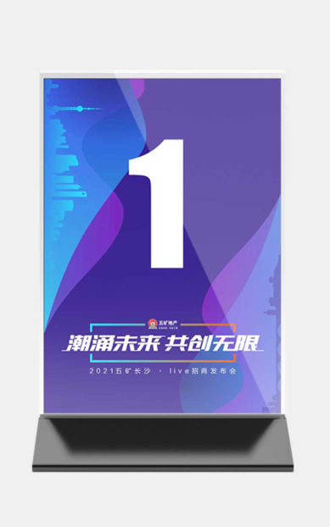

LOCATION PLANING
■指引牌
//外场放置立屏，内场在酒店入口、电梯出入口等地方放置指引牌，更好地指引来宾进入活动现场；

Slide 19

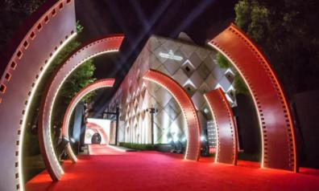
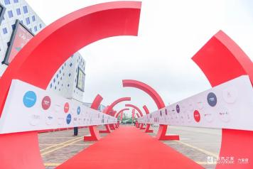
LOCATION PLANING
■门头/品牌展示墙
//提炼“某某商业”菲林卷的建筑语言体系，奠定影视娱乐项目基调；
//穿梭菲林时光，见证“某某商业”的品牌历程；

Slide 20
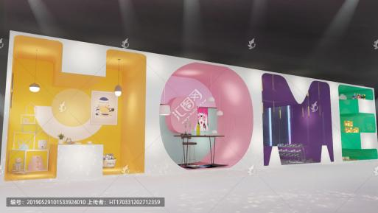
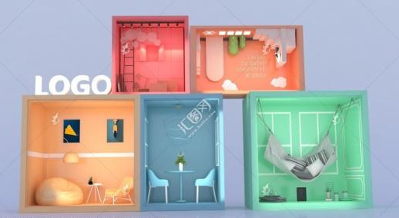
LOCATION PLANING
■美陈打卡
//体验区以“LIVE”为设计概念，将其与 “某某商业”“乐活长沙”“味道长沙”“创意长沙”“直播长沙”四个空间做示范间展示，实现功能+场景+体验式消费场景表达，直观地将五矿的诉求传达给每位受邀者。
【乐活长沙—潮流元素+长沙地方文化】
【味道长沙—辣椒元素+长沙方言】
【直播长沙—直播间打造/可结合步步高超市】
【创意长沙—未来感/科技感空间打造】

Slide 21
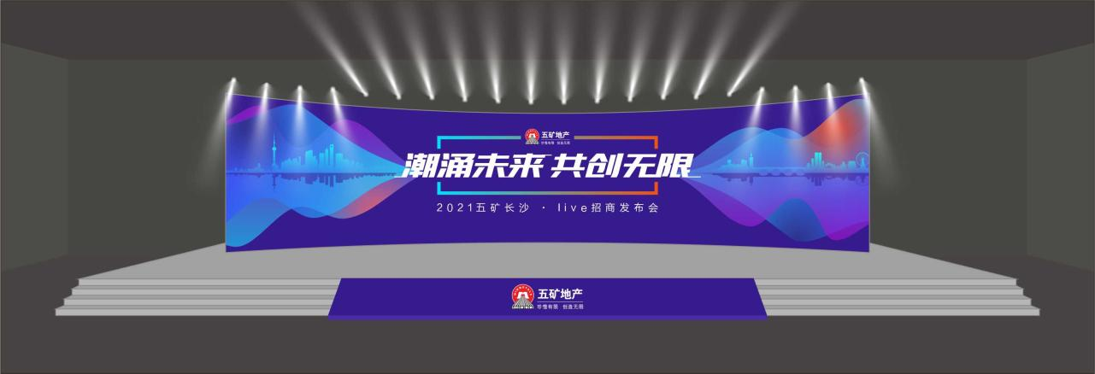
屏幕采用曲面屏形式，突破传统平面屏幕的方正、呆板印象
在营造的立体场景里传达“某某商业”的新模式
通过元素、动态效果给予宾客更好的体验氛围

Slide 22
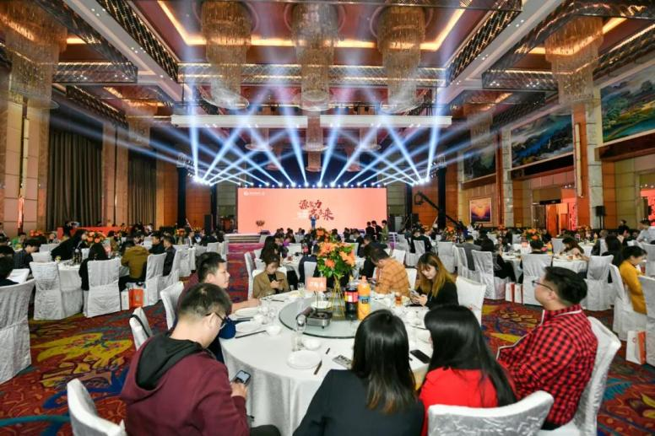
HOTEL RECO
■酒店推荐
/长沙世纪金源大酒店/
简介：长沙世纪金源大饭店隶属于世纪金源集团，是一家五星级标准大饭店，距离“某某商业”车程10分钟左右；

Slide 23
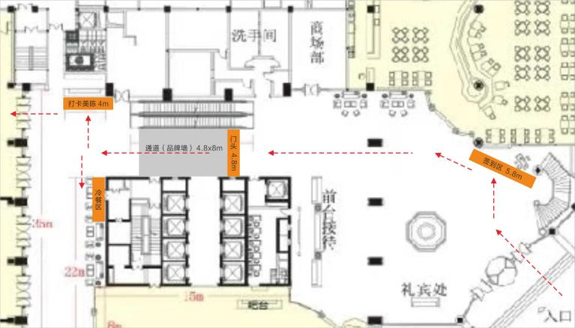
SITE PLANING
■场地规划图
//明确活动当天各点位的摆放位置，保证整场活动流程的正常进行；

Slide 24
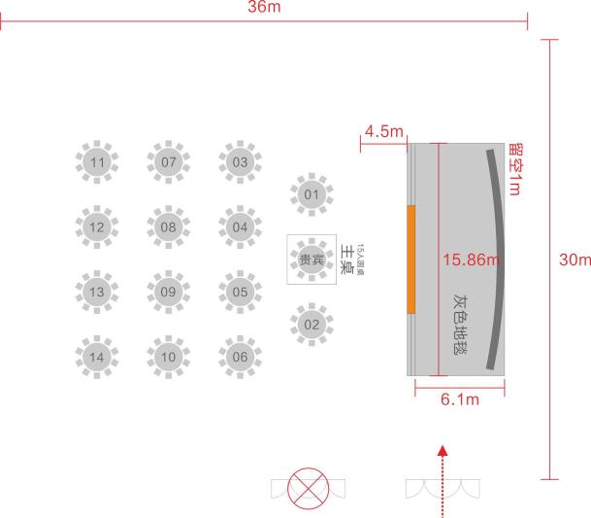
SITE PLANING
■会场平面布局图
//对场地情况的反复测量校对，有利于对场地情况的及时掌握；

Slide 25
01
02
Project
Analysis
Creative
Statement
catalogue
项目分析
创意陈述
03
04
Propa
strategy
Location
Planning
宣发策略
场地规划
05
06
Activities
Content
Executive
manage
活动内容
执行管理

Slide 26

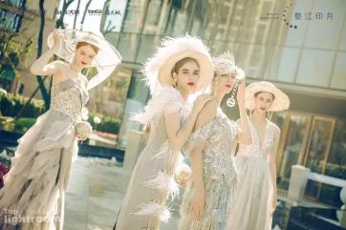

LIVE IN LIVE
■人员·礼仪接待
//礼仪均采用模特标准级别；
//礼仪服饰可选择白、香槟色，贴合活动整体色调；

Slide 27
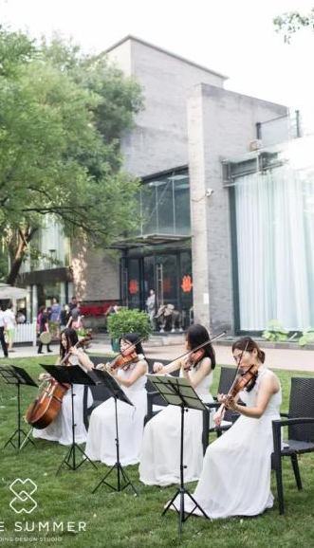
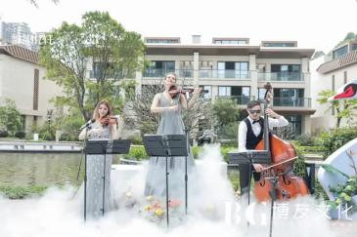
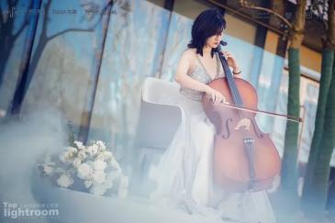
LIVE IN LIVE
■人员·弦乐四重奏暖场
//特邀弦乐四重奏进行暖场演出，填充嘉宾交流等待时间，丰富活动的完整性；
//演奏者搭配与活动匹配的服饰，设干冰渲染沉浸氛围；

Slide 28
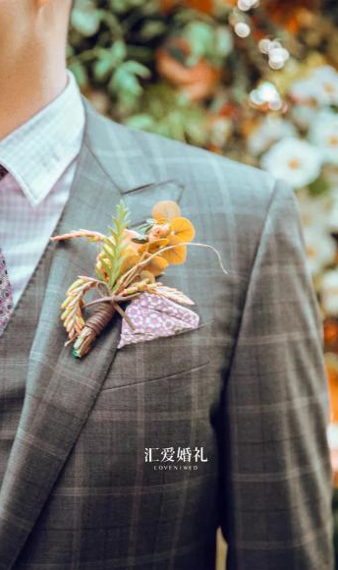


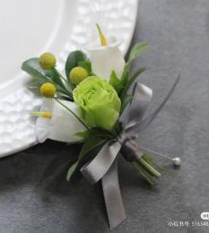
LIVE IN LIVE
■花艺·胸花
//嘉宾胸花选择湖湘省花—芙蓉花，贴合整体花艺；
//胸花选择磁铁吸扣胸花，避免胸针将嘉宾服饰刮坏；

Slide 29
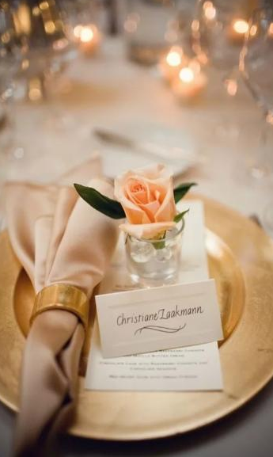
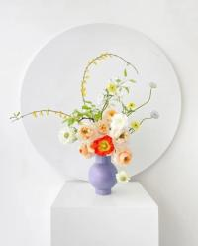
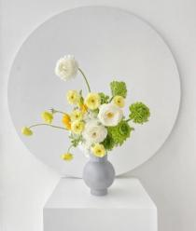
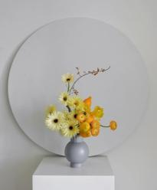
LIVE IN LIVE
■花艺·桌面
//晚宴桌面使用花卉，均以清新淡雅为主，加入湖湘省花—芙蓉花作为特色体现；
//台面使用金白绸缎，避免短布造成的视觉冗杂感；
//整体呈精致感；

Slide 30
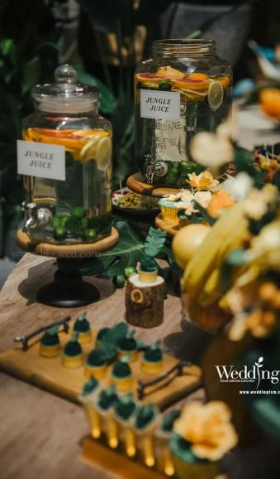
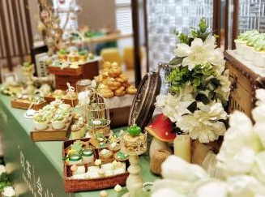
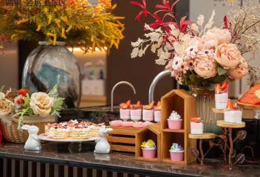
LIVE IN LIVE
■茶歇
//采用精致西点作为茶歇准备；
//嘉宾入座前在茶歇区等候仪式开始；
//茶歇以花艺装点为辅，选用清新淡雅色系表现；

Slide 31
“某某商业”招商发布会-活动流程
时间 | 时长 | 内容 | 职责 | 人员
17:00-17:30 | 30 | 嘉宾签到 | 1.礼仪引导嘉宾签到、合影留念，领取伴手礼，随后至茶歇区等候； 2.弦乐四重奏暖场演奏； | 签到人员、礼仪、 弦乐演奏者
 |  | 宣传片播放 | 招商宣传片持续播放； | 技术老师
 |  | 嘉宾入场 | 主持人引导嘉宾入座，提示活动即将开始； | 礼仪
17:30 | / | 倒计时视频 | 整点播放活动倒计时视频，提醒与会嘉宾活动马上开始； | 技术老师
17:30-17:32 | 2 | 灯光秀 | 舞美配合声光电在开始之初进行酷炫灯光秀，开启未来新征途 | 技术老师
17:32-17:37 | 5 | 开场舞 | 沉浸式情景秀舞蹈《LOVE IN LIVE》—主题定制开场舞 | 开场舞舞蹈演员
17:37-17:40 | 3 | 主持人开场 | 主持人开场，宣读莅临领导及嘉宾，释放活动信息； | 主持人
17:40-17:45 | 5 | 领导致辞1 | 主持人邀请领导致辞； | 领导
17:45-17:50 | 5 | 领导致辞2
17:50-18:00 | 10 | 项目介绍 /招商推介 | 主持人串场，邀请项目负责人进行项目介绍，同时进行招商推介； | 项目负责人/推介人
18:00-18:05 | 5 | 启动仪式 | 主持人串场，邀请领导及相关商户进行启动仪式；（视频互动启动） | 领导、品牌商户代表
18:05-18:10 | 5 | 签约仪式 | 1.主持人串场，邀请相关领导及品牌商户代表进行电子签约仪式 2.舞台特效开启； | 领导、品牌商户代表、礼仪
18:10-18:15 | 5 | 祝酒仪式 | 礼仪送上高脚杯，主持人邀请领导致祝酒词，全体共同举杯 | 领导、礼仪

Slide 32

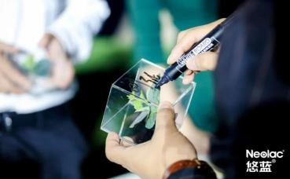
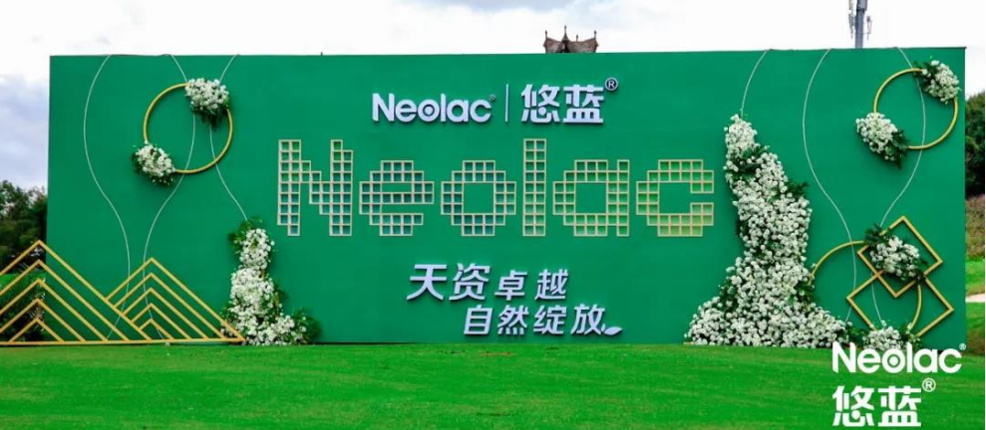
活动流程
ACTIVITY PROCESS
■嘉宾签到
//礼仪引导嘉宾签到，将名字签在透明亚克力盒子上，将其放置在签到墙内；
//透明亚克力中放置菲林胶片，寓意在“某某商业”记录美好；

Slide 33



伴手礼赠·创意湘绣
ACTIVITY PROCESS

Slide 34
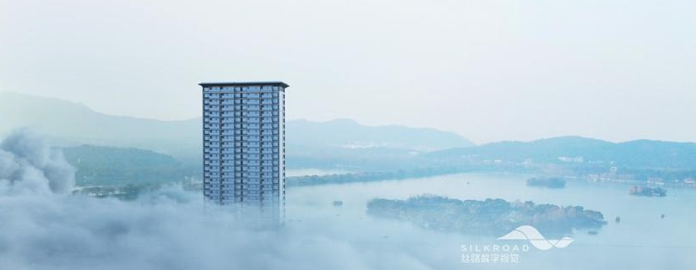
活动流程
ACTIVITY PROCESS
■宣传片
//嘉宾陆续签到，大屏持续播放招商发布会宣传片；
//宣传片的播放，能快速在与会嘉宾中建立起品牌形象，传递品牌精神；

Slide 35
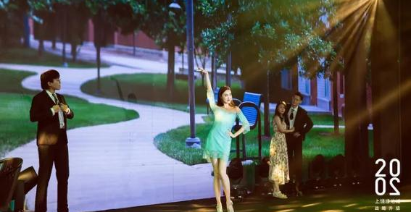
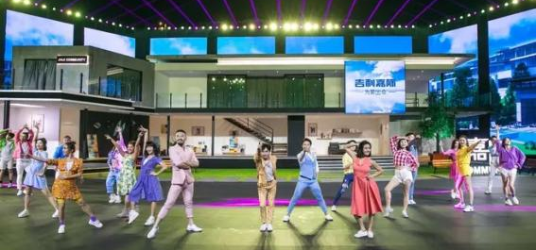
活动流程
ACTIVITY PROCESS
■沉浸式情景秀舞蹈
//独家定制发布会开场舞，借助情景剧的形式，将舞蹈与场景结合，热情欢快的旋律，诠释乐活精彩；
//全篇以【LOVE IN LIVE】为主题，舞蹈演员均饰演“某某商业”的城市生活家，他们因五矿相遇·相识·相识，共同创造无限惊喜，城市因五矿更精彩；

Slide 36
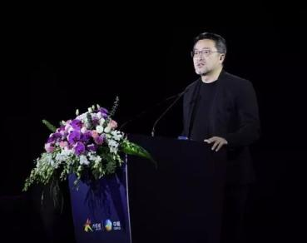
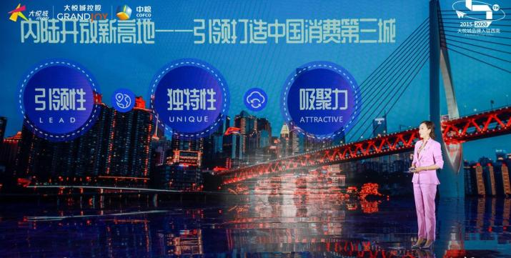
活动流程
ACTIVITY PROCESS
■领导讲话
■项目介绍/招商推荐

Slide 37



活动流程·团队亮相
ACTIVITY PROCESS

Slide 38
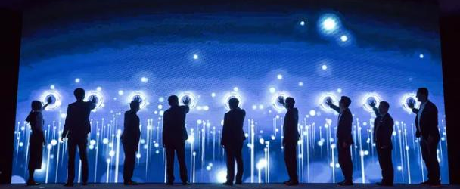
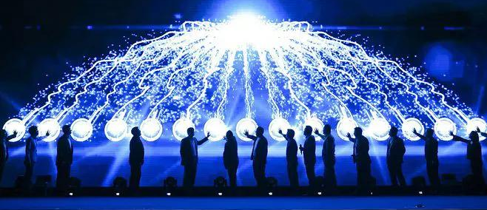
活动流程
ACTIVITY PROCESS
■启动仪式
//领导致辞后，邀请相关领导及商户的代表共同开启招商发布会；
//当嘉宾将手放置屏幕固定位置上，特效开启，最后汇成主画面，昭示发布会正式启动；

Slide 39
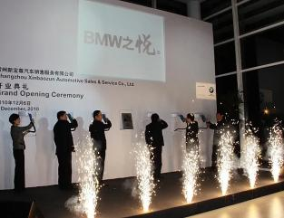
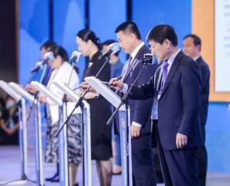
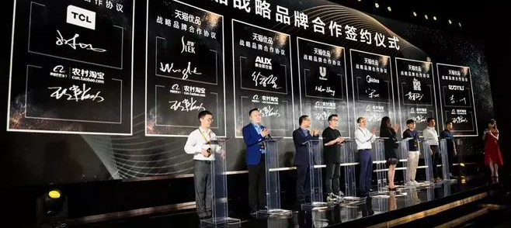
活动流程
ACTIVITY PROCESS
■电子签约
//电子签约形式新颖，实现签约实时投屏，与受邀嘉宾共同见证这一时刻；
//签约仪式结束，以冷焰火特效同时进行，见证这一历史时刻；

Slide 40
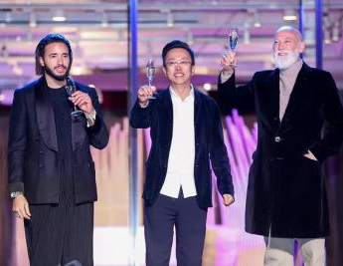
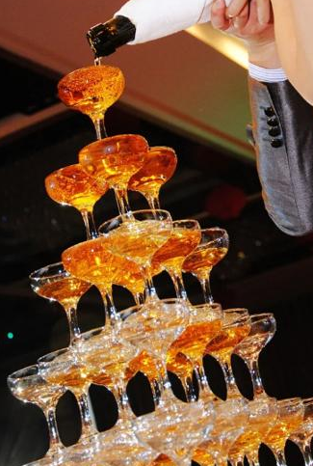

活动流程
ACTIVITY PROCESS
■领导祝酒
//由礼仪送上高脚杯，主持人邀请领导致祝酒词，全体共同举杯，宣布晚宴正式开始。

Slide 41




晚宴流程·开场舞
DINNER PROCESS
河南春晚火爆出圈，《唐宫夜宴》展现大唐盛世风韵。
特邀长沙A级舞蹈团体编排，高度还原《唐宫夜宴》尘封的乐舞图、凝固的乐舞俑……当乐声响起，这些本该沉睡在玻璃展柜里的国宝，仿佛穿过博物馆来到宫殿。

Slide 42





晚宴流程·乐队演绎
DINNER PROCESS
■金曲之夜 音乐不停
//流行、摇滚、英文、DJ、黑人，全面音乐类型耳朵不停歇；
//特别彩排年代金曲，从beyod《真的爱你》一路唱到周杰伦《mojito》，回忆满满，满足各年龄层音乐喜好；
//特别编排不同音乐主题，具备更强吸引力，抖音主题-粤语主题-电视剧主题-金曲主题，总有一首，唱到心里！

Slide 43

晚宴流程·互动抽奖
DINNER PROCESS
■大屏抽奖
Part 05 现场抽奖
//主持人提示现场嘉宾扫描二维码进入抽奖页面，主持人喊口令滚动抽奖,获奖者名单将直接公示在LED屏幕上,会后凭截图或后台中奖名单至礼品兑换处领取礼品。
//互动抽奖环节，分别抽取三等奖、二等奖、一等奖。

Slide 44



晚宴流程·抽奖礼品
DINNER PROCESS
Apple Watch Series 6
SKII神仙水套装机
小米智能扫地机器人
一等奖
二等奖
三等奖

Slide 45
备选部分·主题
ALT THEME
Better live，Better city
“某某商业” ，让城市更美好
时代所向 未来所往
//灵感来源上海世博“城市，让生活更美好”；
//live有双重涵义：一译为生活、居住；二释为五矿长沙live；
//五矿打造城市生活家的全新概念，而每位生活家则构成了更美好的城市生活；
//定位：项目定位为长沙下一代娱乐文化制作基地；
//空间：五矿打造长沙地区第一个流线型的街区商业综合体。项目将三个独立的城市地块连接成形象统一、功能互补、流线互联的娱乐核心区；

Slide 46

备选部分·主画面
ALT PART
■备选一
//主画面以稳重、简洁作为设计诉求，选取主题重点元素做点睛之笔；

Slide 47

备选部分·主画面
ALT PART
■备选二
//主画面以区别于传统招商发布会商务风格，采用饱和度较高的色彩诠释不一样的发布会，以乐活、潮流元素贯穿；

Slide 48


备选部分·邀请函其一
ALT PART
//以H5的形式释出,从H5中植入相关品牌理念信息以及与发布会本身产生联动，设计一套测试题，将“某某商业”的标签融汇其中；
//受邀者在做完这套测试题后会得到四个活力值的分布图，分别为“某某商业”的四个标签：
【生命力—乐活长沙】
【鉴赏力—味道长沙】
【探索力—直播长沙】
【创造力—创意长沙】

Slide 49



备选部分·邀请函其二
ALT PART
//邀请函选择纯色+烫金；
//纸质邀请函更显正式与仪式感；

Slide 50

备选部分·酒店推荐
ALT PART
/珠江花园酒店/
//简介：长沙珠江花园酒店是融汇国际先进商务设计理念，装潢艺术构建与一体的高端精品商务酒店，距离“某某商业”车程10分钟左右；
尺寸：24.5*17.5

Slide 51
01
02
Project
Analysis
Creative
Statement
catalogue
项目分析
创意陈述
03
04
Propa
strategy
Location
Planning
宣发策略
场地规划
05
06
Activities
Content
Executive
manage
活动内容
执行管理

Slide 52
执行过程安排
突发事件预案/INCIDENT PLAN
如发生顾客恶意中伤品牌形象行为，总指挥迅速与其沟通调解，平复情绪。调解未果情况下，与保卫处人员共同处理；
暴力冲突+当活动区域内有打架、斗殴或故意损坏现场事件发生时请本着就近原则及时通告现场工作人员、保安或活动负责人；
来宾突发急病、外伤、昏厥等，立刻告活动负责人。情况危急时将由活动负责人及时联络急救站急救， (急救站电话120)；
如遇火灾、地震等情况发生，临时工作人员、保安或活动负责人，同时指导人群向安全出口处疏散，(火警电话119)；
熟悉场地、熟悉厅内环境，牢记安全通道及紧急出口方位、各个岗位人员站位及主要负责人联系方式；
抽奖与奖品，当来宾对抽奖过程及奖品有争议时，工作人员应立即请其到后台并与参与者积极沟通。如仍无法解决，请总指挥出面协调处理；
雨天等不可抗力因素，提前监控相关信息，如有不确定因素，需及时上报。

Slide 53
“
感谢观赏 期待合作
FUTURE AND ILLIMITED
”
2023年度招商发布会
A New Home For Young People A New Home For Young People

